Slide 1









Информационные карточки в работе учителя: просто, наглядно, эффективно
Сухорукова Галина Валентиновна, учитель географии
МБОУ «Северский лицей»

Slide 2
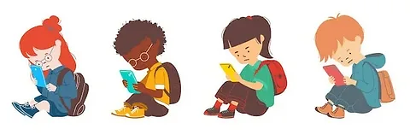

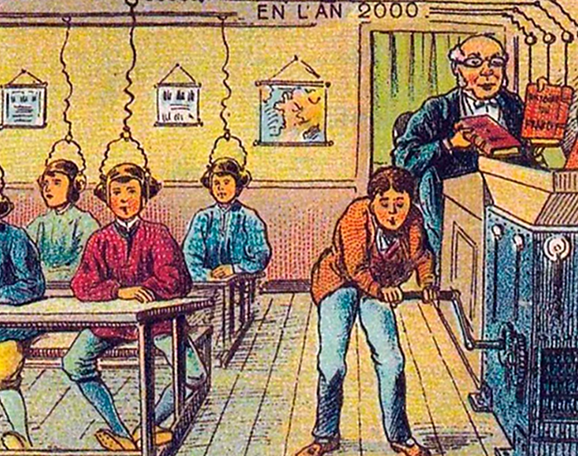
?
«… учение, лишенное всякого интереса, … убивает охоту учиться…», «интерес есть основной внутренний механизм успешного учения» К. Д. Ушинский

Slide 3

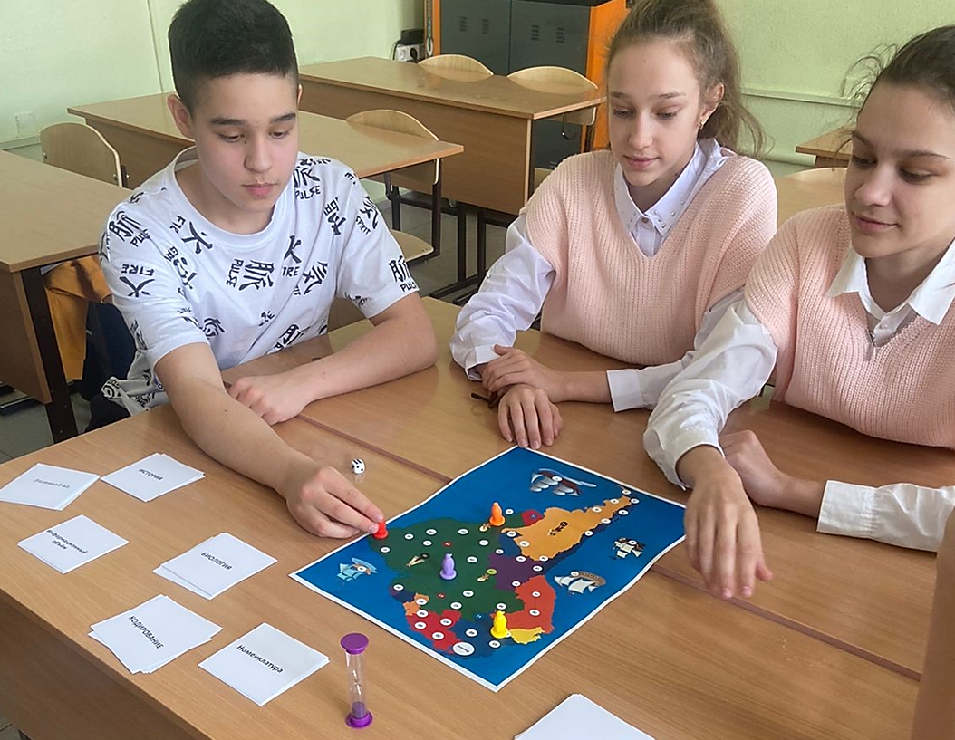
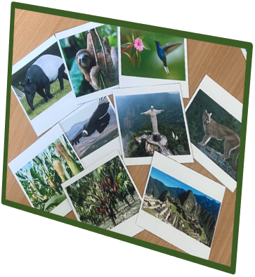
Карточки в образовании
Преимущества
Ограничения
требуют времени на подготовку (для учителя)
важно правильно подбирать формат под возраст и уровень учеников
повышают наглядность и вовлеченность
экономят время на уроке
дают возможность быстро получить обратную связь
развивают самостоятельность и навыки самоконтроля

Slide 4


«Карточки как инструмент формирования предметных и метапредметных результатов»
ЗНАНИЕ: запоминание и воспроизведение информации; ребёнок узнаёт термины, факты, правила и может их повторить
ПОНИМАНИЕ: осмысление информации; ребёнок может изложить материал своими словами, объяснить правила и принципы, интерпретировать данные
АНАЛИЗ: понимание структуры материала и умение разделить его на связанные части; ребёнок видит принцип построения данных, находит логические ошибки, сравнивает элементы
ПРИМЕНЕНИЕ: использование полученных знаний в конкретных ситуациях; ребёнок решает практические задачи с помощью изученного материала

Slide 5



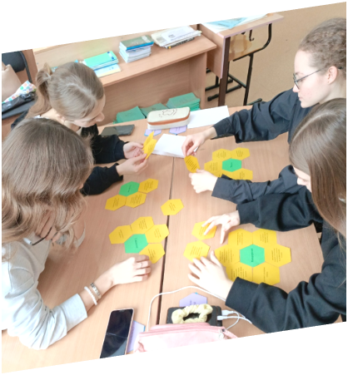

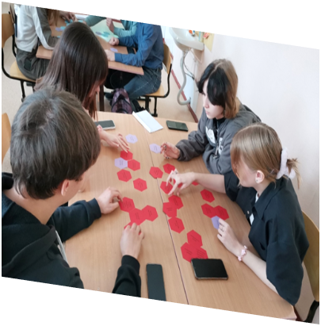
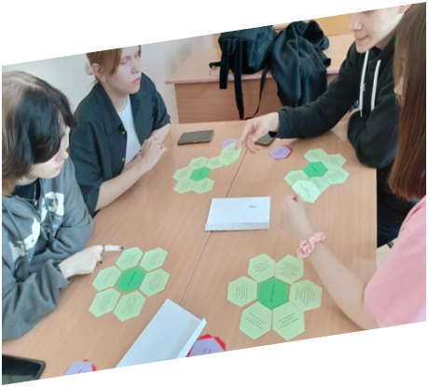

«6 сторон одной темы: заполни гекс»
Как помогают гексы на уроке:
устанавливать связи между понятиями
классифицировать и группировать материал
аргументировать, почему именно эти гексы должны быть рядом
визуализировать структуру темы

Slide 6
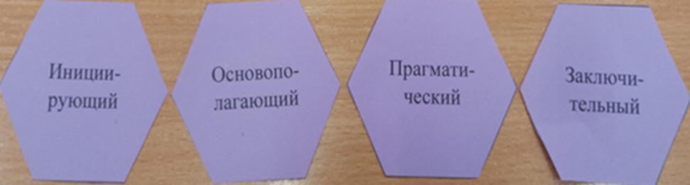


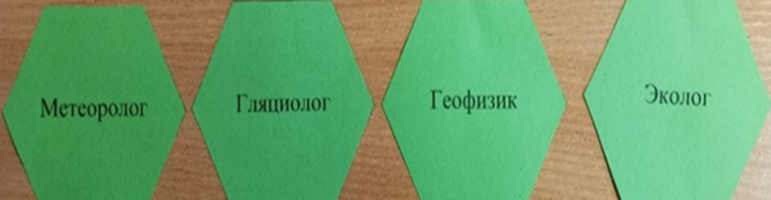
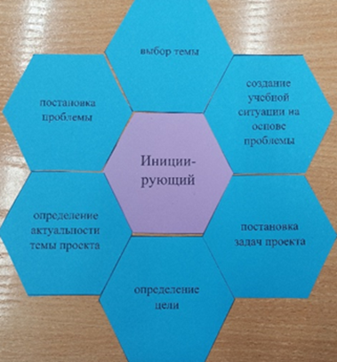
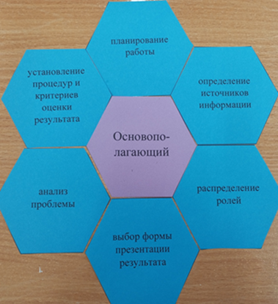
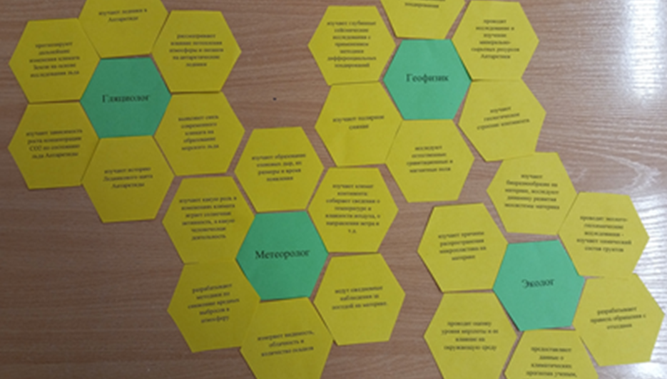
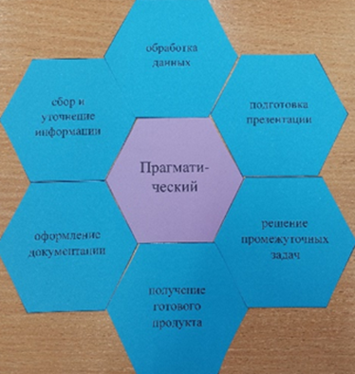
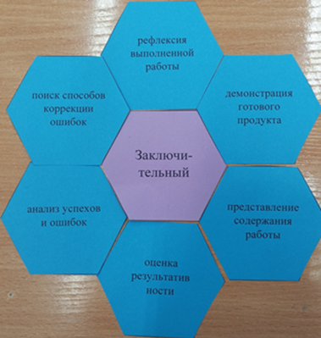


Slide 7
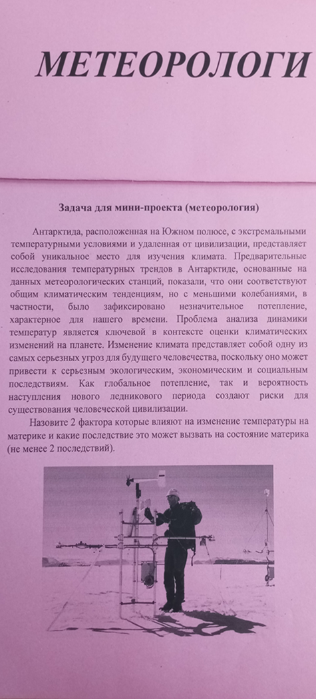
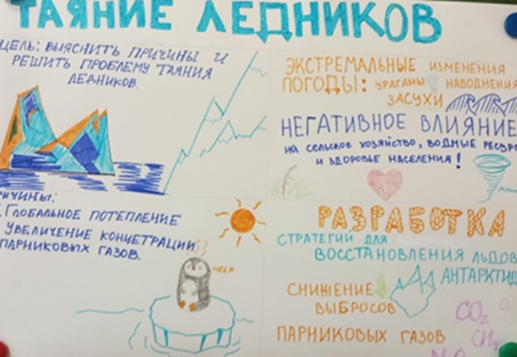

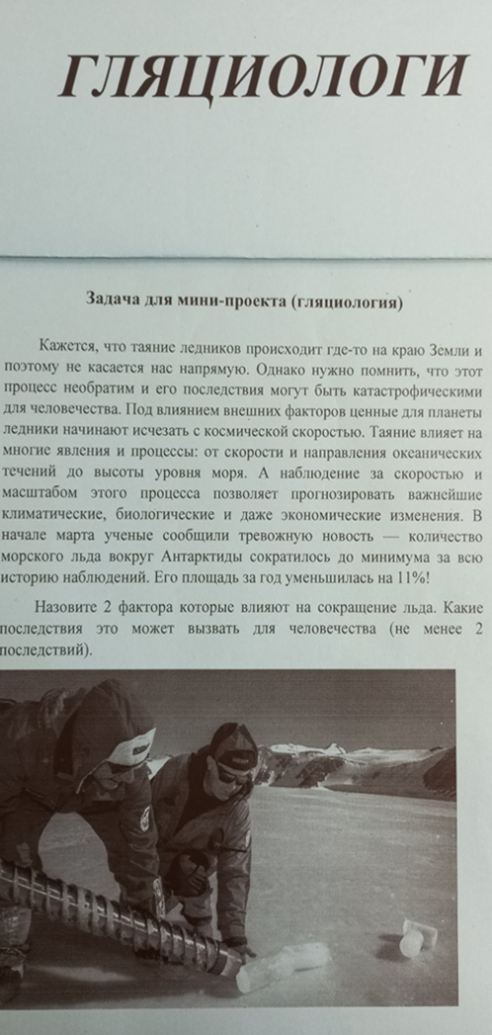

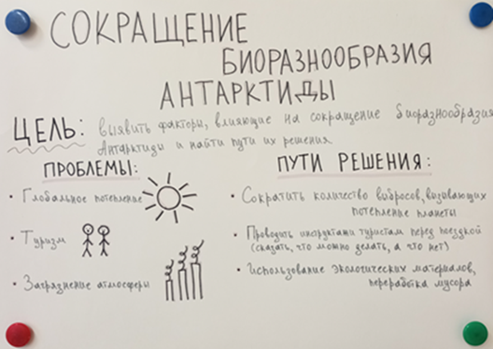

Slide 8
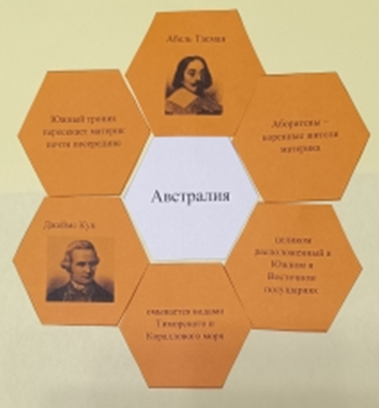
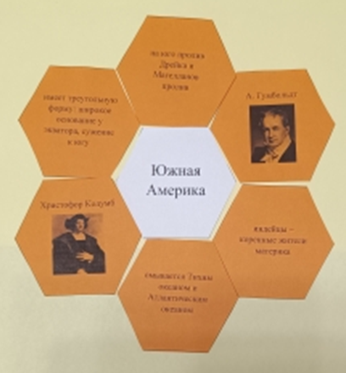
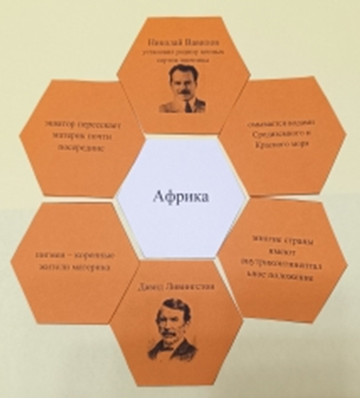

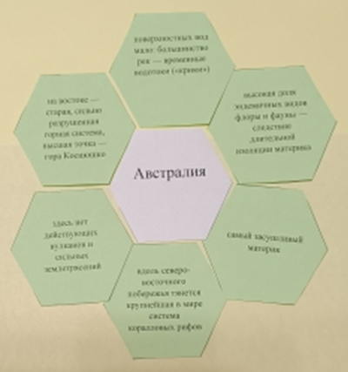

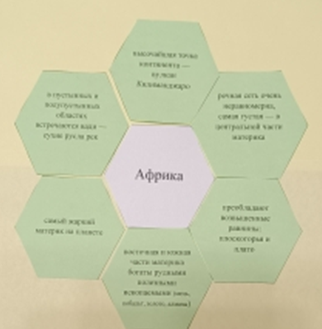
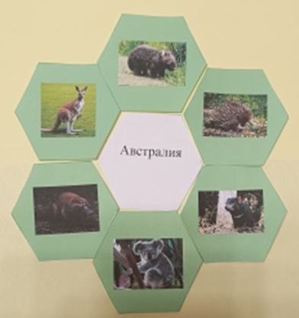
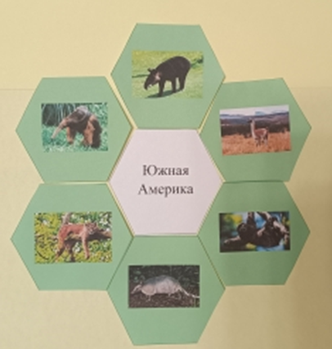
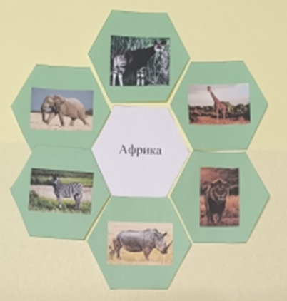
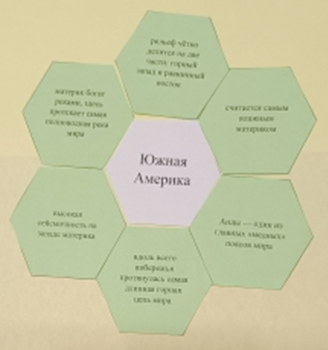

Slide 9

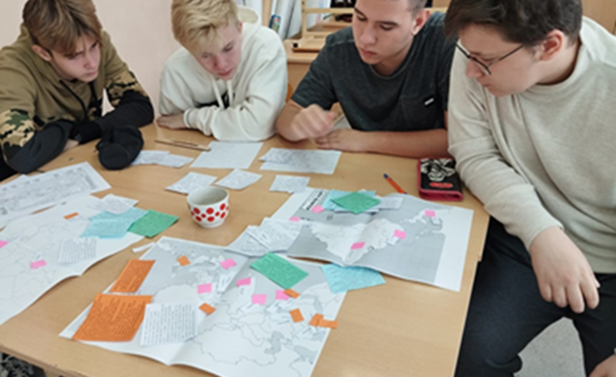


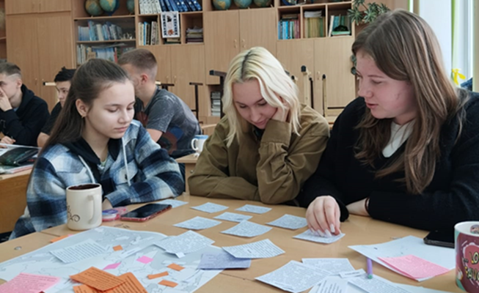

«практика с карточками: вовлекаем и развиваем»
разбиваем материал на смысловые блоки
используем интервальное повторение
активно извлекаем информацию
структурируем и пересказываем
решаем практические задачи
?

Slide 10
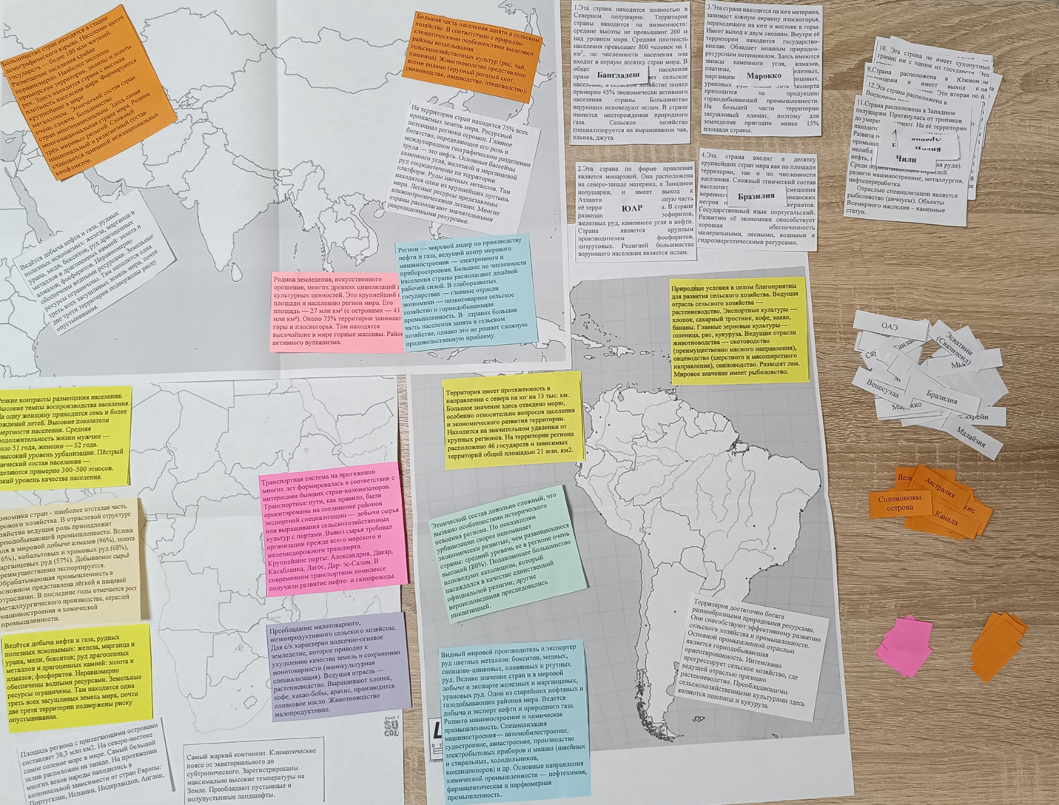
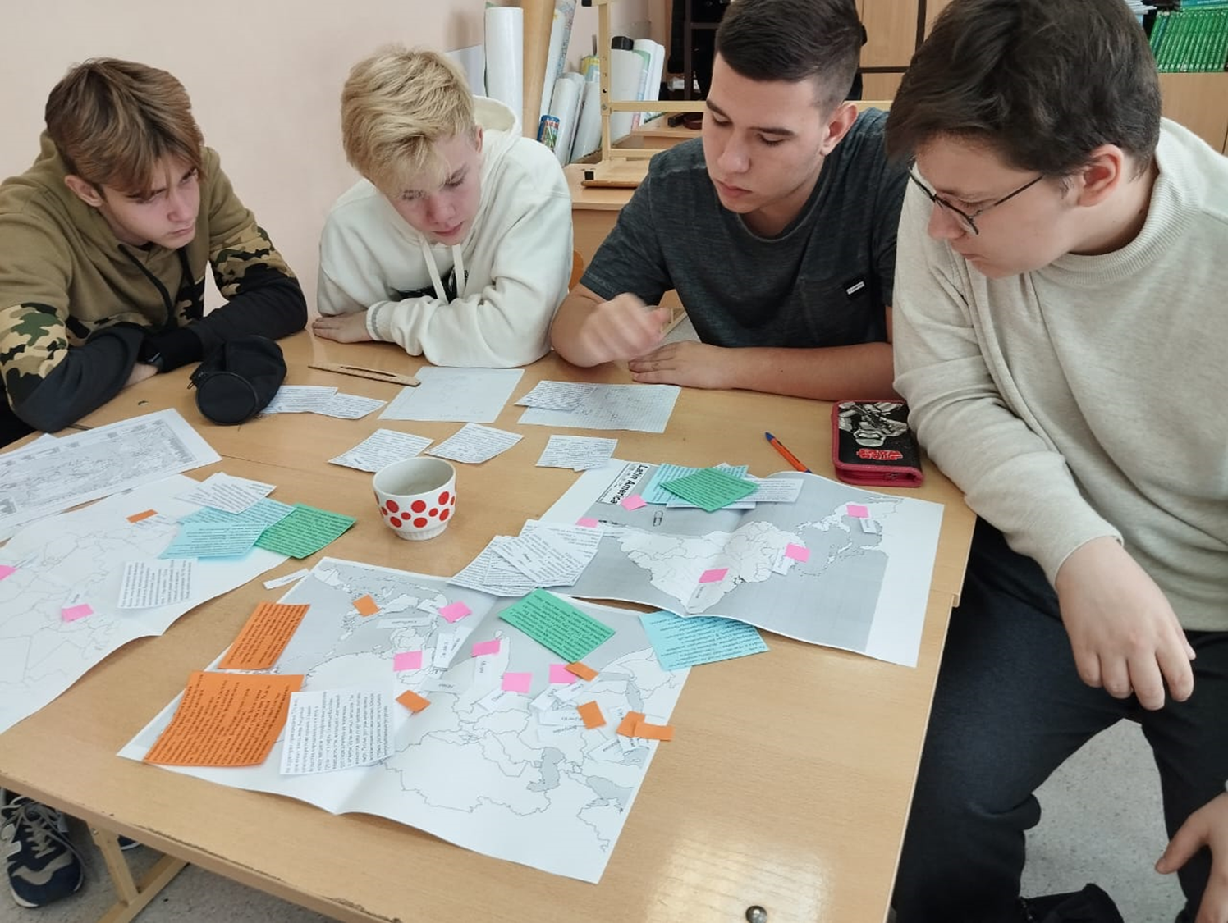
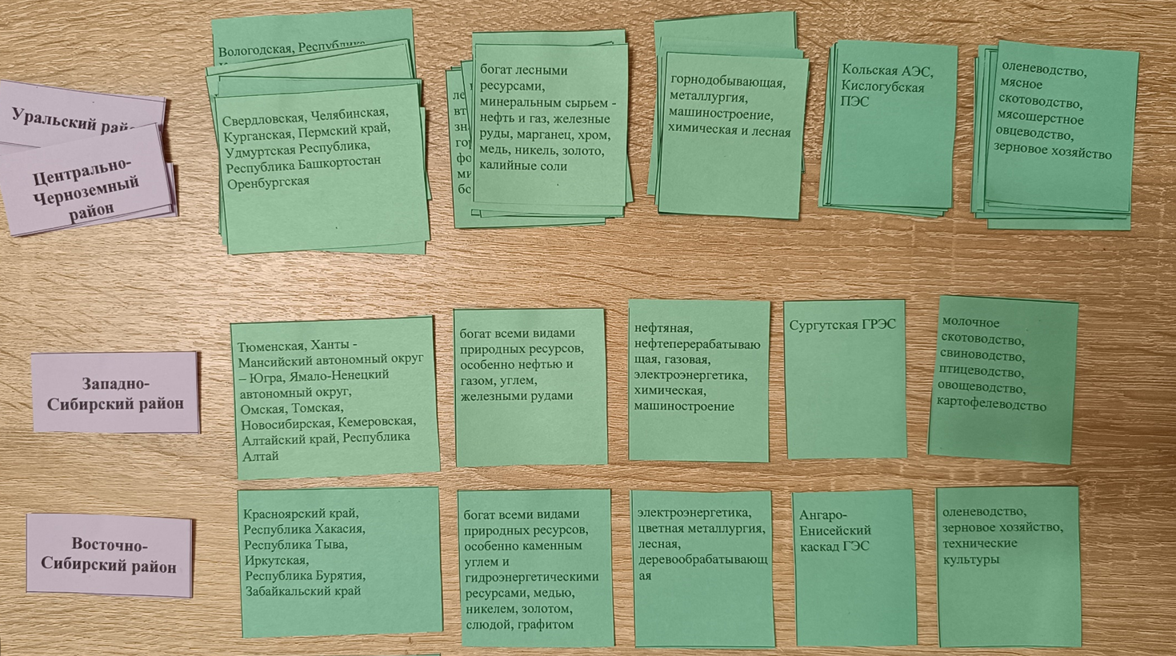

Slide 11
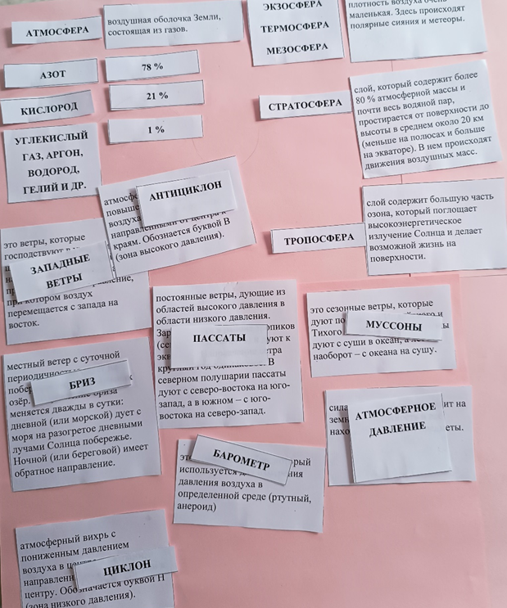

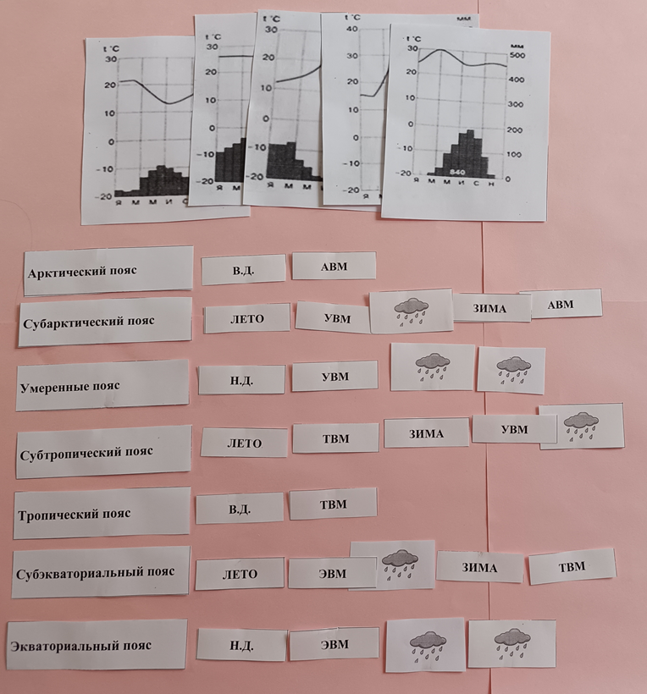

Slide 12

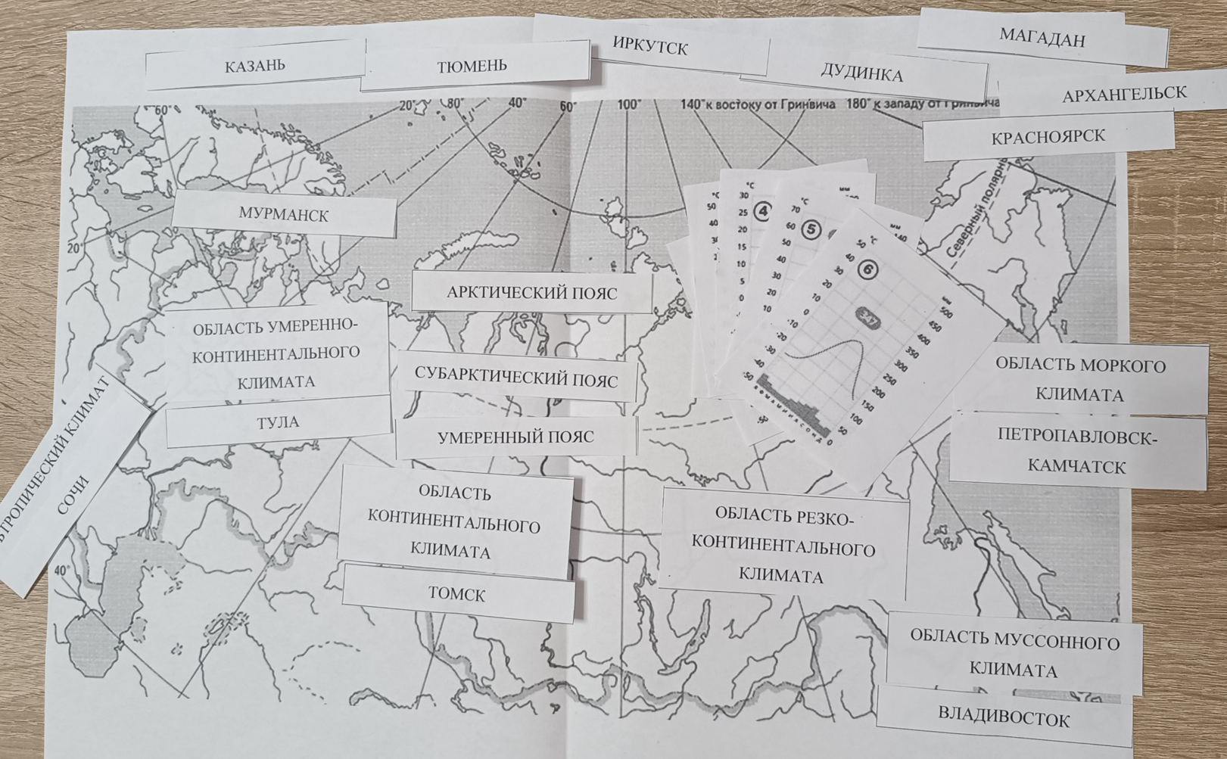

Slide 13



«Как превратить карточку в минитренажёр для ОГЭ?»
ОГЭ
Главные плюсы в работе:
помогают систематизировать материал
снижают тревожность
позволяют работать в индивидуальном темпе
дают возможность сразу проверить себя
помогают точечно закрыть пробелы
открывают возможности для разных форматов работы

Slide 14
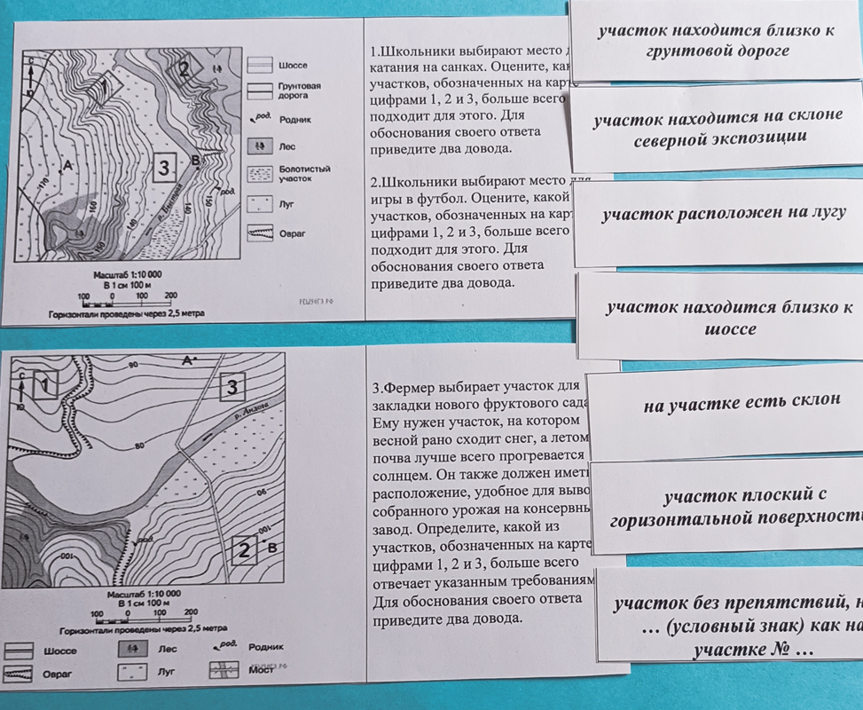
№ 12

Slide 15
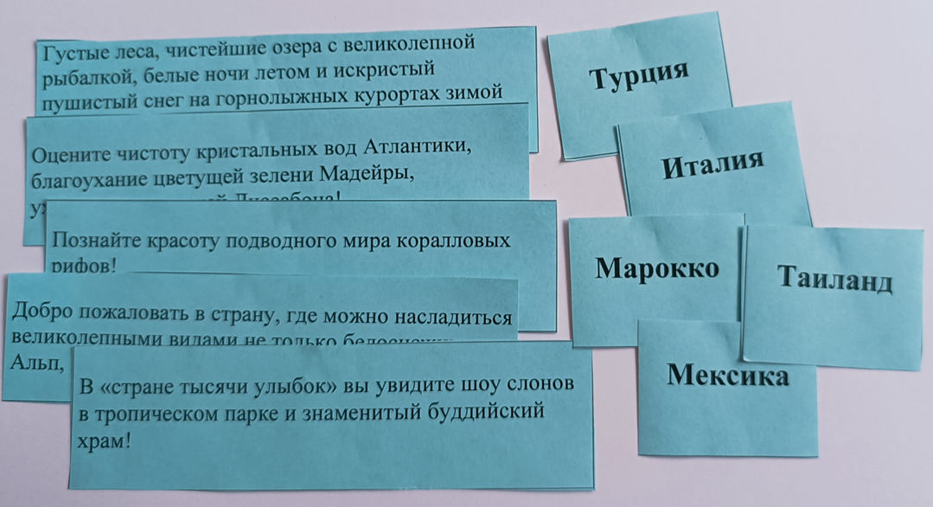
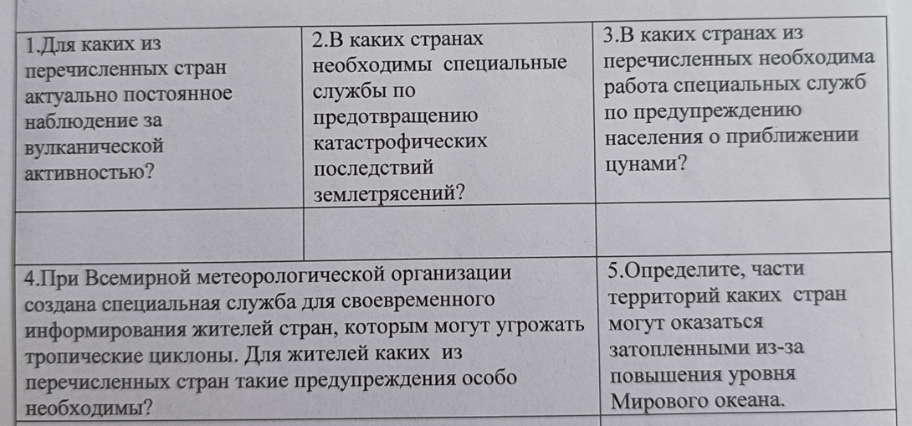
№ 14, 20, 21

Slide 16
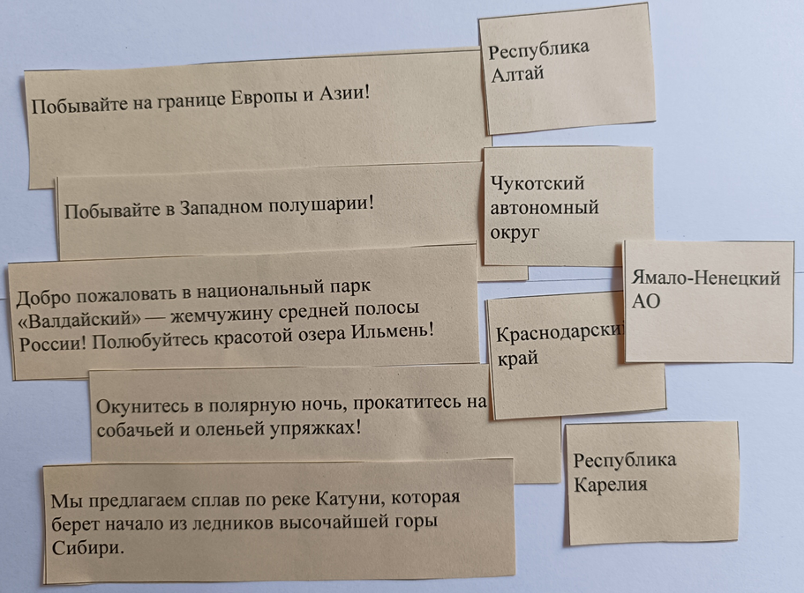
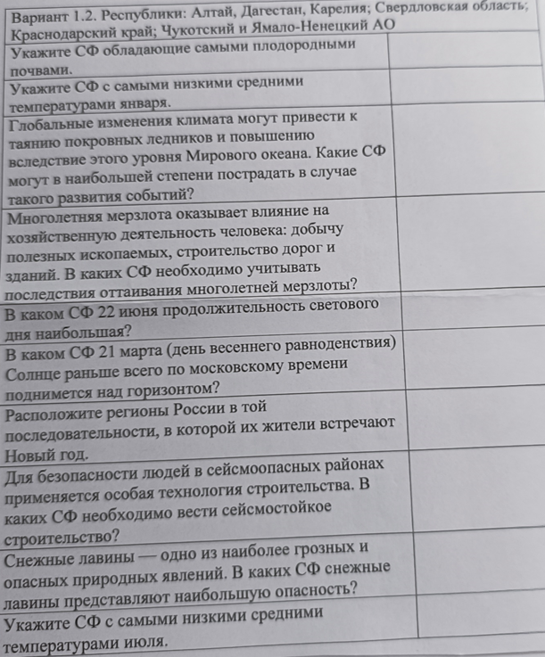
№ 3, 14, 17, 20, 21, 26

Slide 17



«Чтобы быть хорошим преподавателем, нужно любить то, что преподаешь, и любить тех, кому преподаешь»
В.О. Ключевский
Сухорукова Галина Валентиновна,
учитель географии
МБОУ «Северский лицей»

